Slide 1

Informace ÚIT studentům prvních ročníků
akademický rok 2020/2021
prezenční forma studia
Ing. Andrea Valentíny
Úvodní administrativní týden
21. 9. 2020
22. 9. 2020
23. 9. 2020

Slide 2
Umístění prezentace
Stránky Ústavu informačních technologií:
UIT.OPF.SLU.CZ
Obsahem jsou návody týkající se informačních technologií jak v procesu výuky,
tak i při provozu studijních, ekonomickosprávních a administrativních agend.
Prezentaci naleznete:
1. Na stránkách ÚIT
Sekce: „Informace pro 1. ročníky“
Odkaz: „Prezentace – Úvodní týden“
Prostor pro doplňující informace, poznámky

Slide 3
Informační systémy na OPF v Karviné
CRO (centrální registr osob), Novell
Horde (fakultní email)
IS SU (studijní agenda)
Microsoft Teams
Elearning (Moodle)
ISKaM (koleje a menzy)
JIS (identifikační karty)
Webové stánky, Intranet
Nevíte-li si s něčím rady, z fakultního emailu napište na uživatelskou podporu: helpdesk@opf.slu.cz a použijte zásady psaní emailu viz. níže.
Prostor pro doplňující informace, poznámky

Slide 4
Systém jednotného přihlášení
Umožňuje pohodlný přístup k ICT službám pomocí jednotných přihlašovacích údajů – uživatelé využívají své elektronické identity v Centrálním Registru Osob a nemusí si pamatovat velké množství uživatelských jmen a hesel: https://moje.slu.cz/. Další informace a návody na https://uit.opf.slu.cz/sluzby/cro
Přihlašujete se:
Svou CRO identitou si zapamatujte a nikomu ji nesdělujte !!!
Zapomenuté heslo na zablokovanou CRO identitu si obnovíte sami zde: https://moje.slu.cz.
Heslo k síti Eduroam si také nastavujete v záložce „Nastavení“.
Po celou dobu studia máte pouze jednu identitu CRO.
Prostor pro doplňující informace, poznámky

Slide 5
Horde (fakultní email)
Komunikace s vyučujícími a pracovníky fakulty pouze fakultním emailem !!!
Návod: https://uit.opf.slu.cz/sluzby/mail.
Přístup k mailu: https://horde.opf.slu.cz.
Na hlavních stánkách www.opf.slu.cz, po přihlášení v Menu pro studenty: E-mail
Prostor pro doplňující informace, poznámky

Slide 6
Horde (fakultní email)
Zásady emailování
Vyplnění předmětu – zkrácený název problému, čeho se email týká.
Oslovení – email začíná adresným oslovením, které směřuje k adresátovi uvedenému v hlavičce řádku „Komu“.
Kdy poslat email v kopii – V kopii (Cc) píšeme adresy osob, jimž chceme dát email na vědomí.
Stručnost – do 20 – 25 řádků, to nejdůležitější do prvního odstavce.
Všechno navíc do přílohy – pokud chcete myšlenky z těla emailu rozvést, napište je do přílohy. Pokud přikládáte přílohu, vždy na ni upozorněte ve zprávě.
Rozloučit a podepsat – podpis lze nastavit i automaticky (následující snímek).
Odpověď – pokud Váš předchozí problém nebyl vyřešen, je vhodné napsat email v odpovědi, nikoliv novou zprávu.
Prostor pro doplňující informace, poznámky

Slide 7
Horde (fakultní email)
Automatický podpis – vytvořením se bude automaticky zapisovat na konec emailu při vytvoření nové zprávy.
Postup najdete zde: https://uit.opf.slu.cz/horde/podpis
Zkrácený postup: po přihlášení do Horde vybereme Ozubené kolečko (= Nastavení) > Pošta > Všeobecné informace > Osobní informace a vyplnit „Váš podpis“
Vzor vyplnění: učo: 6584 – Jan Novák
1. r., Bc., prezenční
Program: Cestovní ruch a turismus
nebo uveďte
Obor: Manažerská informatika
Nezapomeňte aktualizovat podpis při postupu do dalšího ročníku !
Prostor pro doplňující informace, poznámky

Slide 8
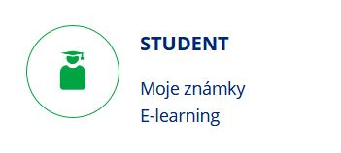
IS SU (studijní agenda)
Studijní agenda IS SU: is.slu.cz
Eviduje informace o průběhu studia v následujících oblastech:
Ikona s názvem student STUDENT
Registrace a zápisy předmětů, rozvrhy
Kontrola průchodem studia – kontrola studia podle šablony, tzv. studijního plánu
Odevzdávárna slouží k odevzdávání semestrálních prací
Přihlašování na zkušební termíny
Rozpisy témat – např. k zadávání závěrečných prací
Předměty, vyučující, místnosti
Stipendia, platby za studium
Úřadovna (žádosti studentů)
Prostor pro doplňující informace, poznámky

Slide 9
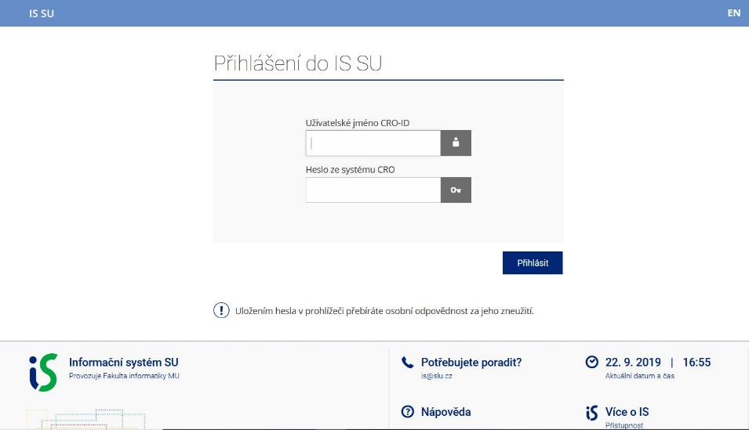
IS SU (studijní agenda)
IS SU
Do IS SU se přihlašujete CRO identitou (např. xyz1234@slu.cz).
Jestliže, máte více studií, máte jedno učo. Po přihlášení se přepínáte mezi ostatními studii
(vpravo nahoře).
Portál IS SU – přihlašovací okno, obrázek 1
Prostor pro doplňující informace, poznámky

Slide 10
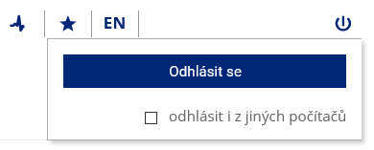
IS SU (studijní agenda)
Všeobecné informace a doporučení k používání IS SU, najdete zde: https://uit.opf.slu.cz/vseobecne_info
Období je rozděleno na jednotlivé semestry s názvy: zima + kalendářní rok a léto + kalendářní rok, např. současné období: zima 2020, budoucí období: léto 2021.
Nápověda je součástí IS SU nacházející se v zápatí stránky. V případě kliku na nápovědu na hlavní stránce se objeví nápověda sestavená podle rolí. V případě, že klik na nápovědu se provede během práce v IS SU automaticky se dostanete na nápovědu vztahující se k danému tématu. V IS SU se u některých úkonů vyskytuje ikona nápovědy , jejímž rozbalením získáte bližší informace.
Vyhledávání pro lepší orientaci je nejlepší používání vyhledávacích polí (ikona lupy).
Odhlášení vždy při ukončení práce je nutné se odhlásit viz. obrázek zavření počítače nebo vypnutí počítače Vás neodhlásí.
Prostor pro doplňující informace, poznámky

Slide 11
IS SU (studijní agenda)
Osobní údaje
Zkontrolujte si osobní podle níže uvedeného návodu:
Na úvodní stránce dlaždice s názvem LIDÉ (může být skrytá, pak je nutné kliknutím na "Více aplikací" zobrazit všechny dlaždice).
V sekci Moje údaje kliknout na odkaz "Kontrola a změny osobních údajů".
V aplikaci "Kontrola osobních údajů a sběr žádostí o změny" postupuj dle kontextové nápovědy (vyvedená zeleným písmem).
Po zavedení změn kliknutím na "Poznač žádosti o změny a předej k vyřízení". Změny budou dodány studijnímu oddělení k vyřízení.
Prostor pro doplňující informace, poznámky

Slide 12
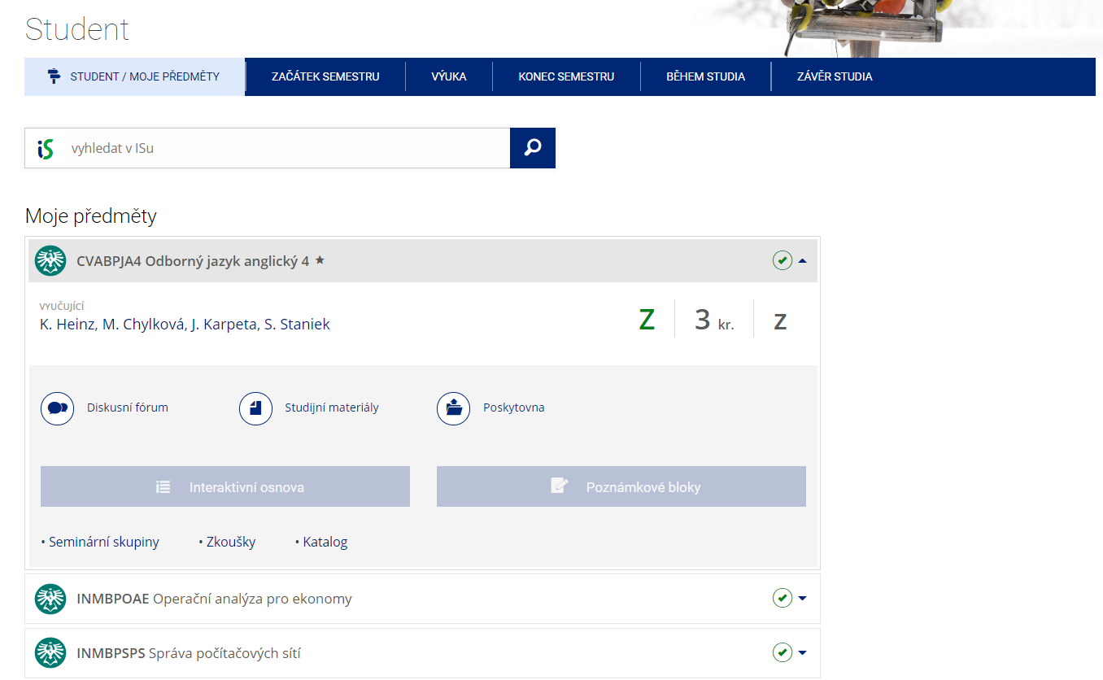
IS SU (studijní agenda)
Modrá lišta
Dlaždice STUDENT
Na modré liště najdete odkazy tematicky uspořádané.
STUDENT/MOJE PŘEDMĚTY
U zapsaného předmětu najdete rychlé odkazy na např.:
Studijní materiály
Interaktivní osnova
Poznámkové bloky (např. informace k bodovému hodnocení zkoušky)
Seminární skupiny (přehled)
Zkoušky (zápis na termíny zkoušky)
Katalog (akreditační materiál)
Dlaždice STUDENT, obrázek 2
Informace k zapsanému předmětu
Prostor pro doplňující informace, poznámky

Slide 13
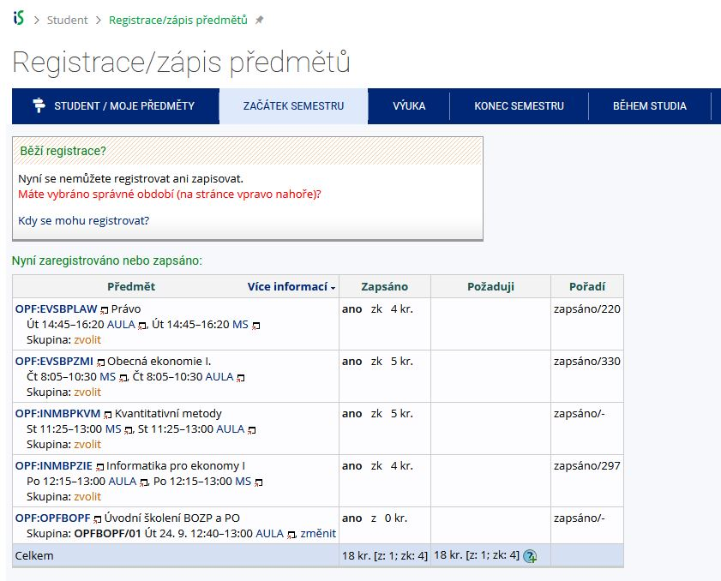
IS SU (studijní agenda)
Zapište si předměty určené pro
1. semestr, ostatní si zrušte.
Jazyk si budete volit až ve 2. semestru.
Seminární skupiny
Zkontrolujte si v dlaždici STUDENT – záložka Začátek semestru – odkaz Registrace a zápis předmětů, zda máte zvoleny všechny seminární skupiny.
V prvním výukovém týdnu si můžete změny provést samy, případně napište na is@opf.slu.cz. Vždy uvádějte svoje učo a seminární skupinu nejlépe ve tvaru „zkratka předmětu/číslo seminární skupiny, můžete doplnit název předmětu, např. pro Bc. studium FIUBPFIP/02, pro NMg. studium EVSNPMIB/04 .
Postupně budeme Vaše požadavky vyřizovat.
Zapsaná
seminární skupina
Nezapsaná
seminární skupina
Registrace a zápis, obrázek 3
Prostor pro doplňující informace, poznámky

Slide 14
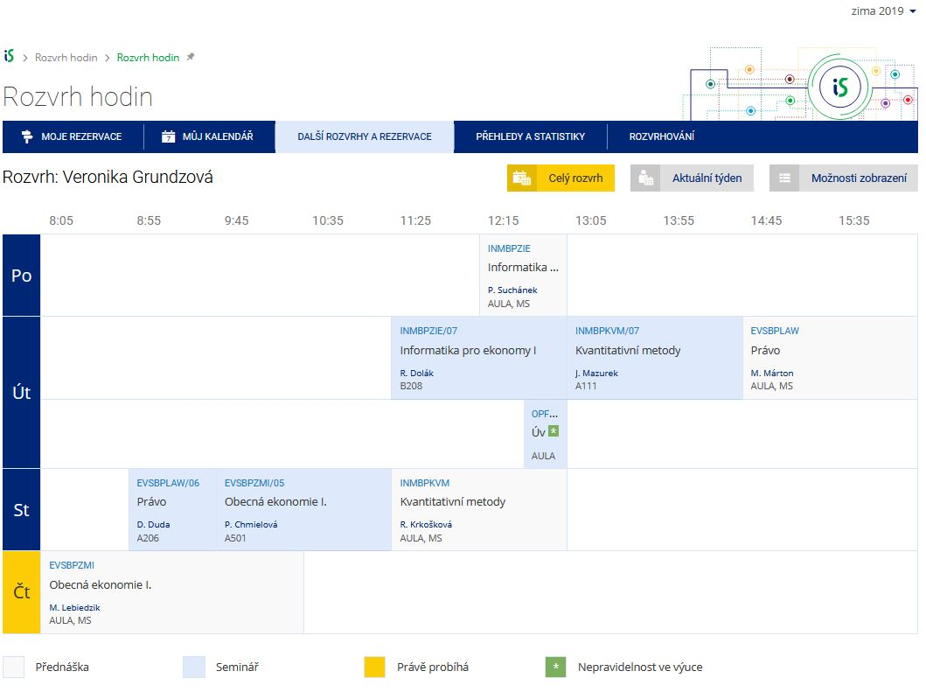
IS SU (studijní agenda)
Rozvrhové akce
Na rozvrhové akce se dívejte v záložce v dlaždici KALENDÁŘ – Můj rozvrh. Po zápise předmětů si rozvrh můžete vytisknout v Možnostech zobrazení.
V průběhu semestru může dojít ke změně výuky v předmětu. Vyučující o této změně informují studenty emailem.
Nepravidelná výuka, po najetí myší na rozvrhovou akci se zobrazí termíny konání přednášky
Zkontrolujte umístění budovy
A,B,C,D – Univerzitní nám.
V – Vyhlídka
Rozvrhové akce, obrázek 4

Slide 15
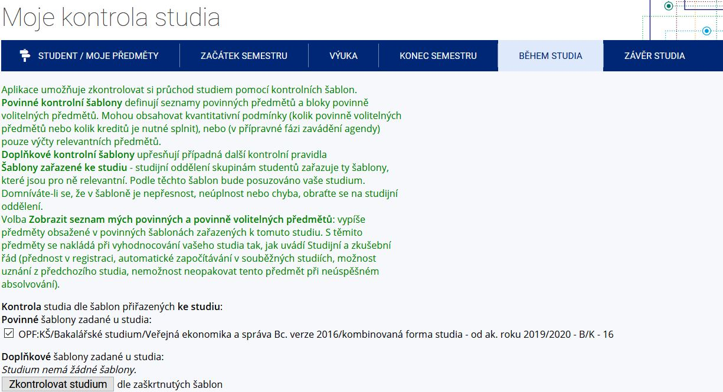
IS SU (studijní agenda)
Kontrola studia podle šablony
V dlaždici STUDIUM – na modré liště odkaz Během studia – „Kontrola průchodu studiem“, ikona s názvem Zkontrolovat studium.
Zde najdete název přidělené šablony podle, kterého dohledáte podrobnější informace k šabloně (včetně počtu kreditů, které musíte splnit za volitelné předměty).
Informace, o názvu šablony studijního plánu
Kontrola studia
Volitelné předměty, obrázek 5
Prostor pro doplňující informace, poznámky

Slide 16
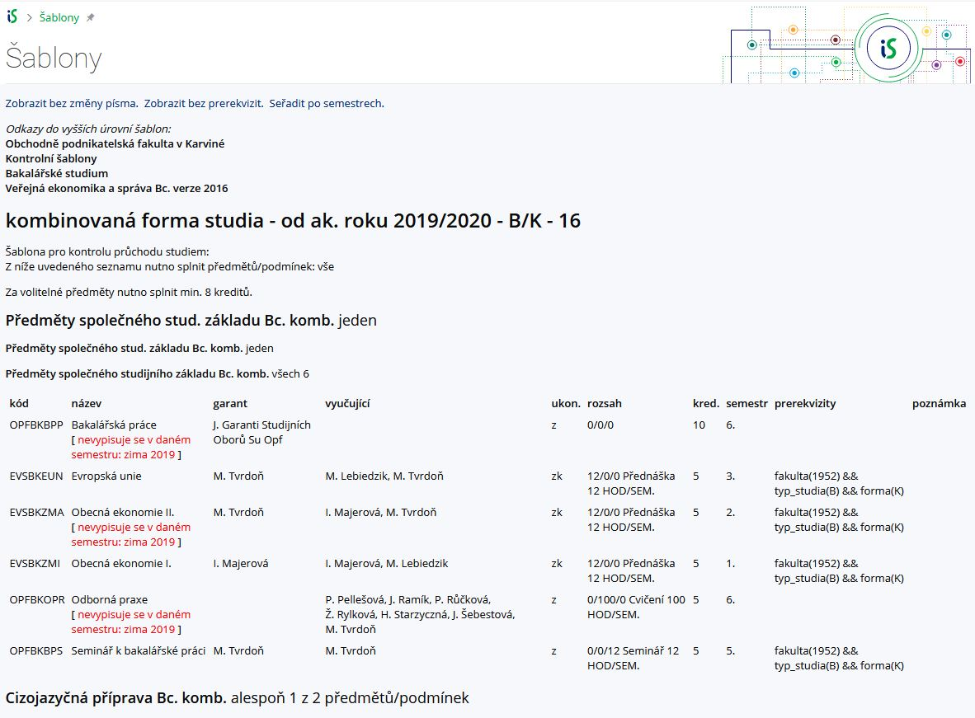
IS SU (studijní agenda)
Šablona studijního plánu,
volitelné předměty
Přehledně zpracovanou šablonu studijního plánu a informaci, kolik min. kreditů musím získat za volitelné předměty najdete v dlaždici s názvem STUDIUM – odkaz Prohlídka šablon, dále na odkaz Kontrolní šablony a dále se proklikávat podle názvu šablony, kterou mám uvedenou u svého studia v Kontrola studia. Informace k šabloně doporučujeme zobrazit ve „zkusit zobrazit ve verzi pro tisk.“
Seznam předmětů, které si můžete zaregistrovat jako volitelné předměty pro každý semestr, najdete zde: https://uit.opf.slu.cz/student#predzapis_predmetu a v úschovně IS SU.
Informace k počtu kreditů za volitelné předměty za celé studium.
Volitelné předměty, obrázek 5
Prostor pro doplňující informace, poznámky

Slide 17
IS SU (studijní agenda)
Termín zápisu předmětů do letního semestru 2021 – zatím nebyl stanoven, termín bude upřesněn v průběhu ledna 2021, viz. IS SU Přehled harmonogramu období. Zápis předmětů začne v 17:00 hodin, zápis do seminárních skupin pak v 18:00 hodin.
V případě, že se Vám u předmětu objeví informace, že předmět si nelze zapsat, můžete v rámci IS SU požádat o vyjímku (návod zde: https://www.slu.cz/file/cul/662e15db-5064-47fc-9368-845a43d4c8e2).
Problémy se seminárními skupinami nahlašte emailem na is@opf.slu.cz během období zápisu předmětů. Vždy uvádějte svoje učo a seminární skupinu nejlépe ve tvaru „zkratka předmětu/číslo seminární skupiny a název předmětu, např. pro Bc. studium FIUBPFIP/02 Finance podniku, pro NMg. studium EVSNPMIB/04 Mikroekonomie.
Změny v seminárních skupinách, se provádí pouze v případě, že se Vám výuka kryje.
Změny v zápise předmětů po termínu
Změny v registraci předmětů po termínu uvedeném v pokynu děkana lze provádět během prvního výukového týdne v IS SU nebo emailem na is@opf.slu.cz.
Prostor pro doplňující informace, poznámky
Notes:
csvukrs

Slide 18
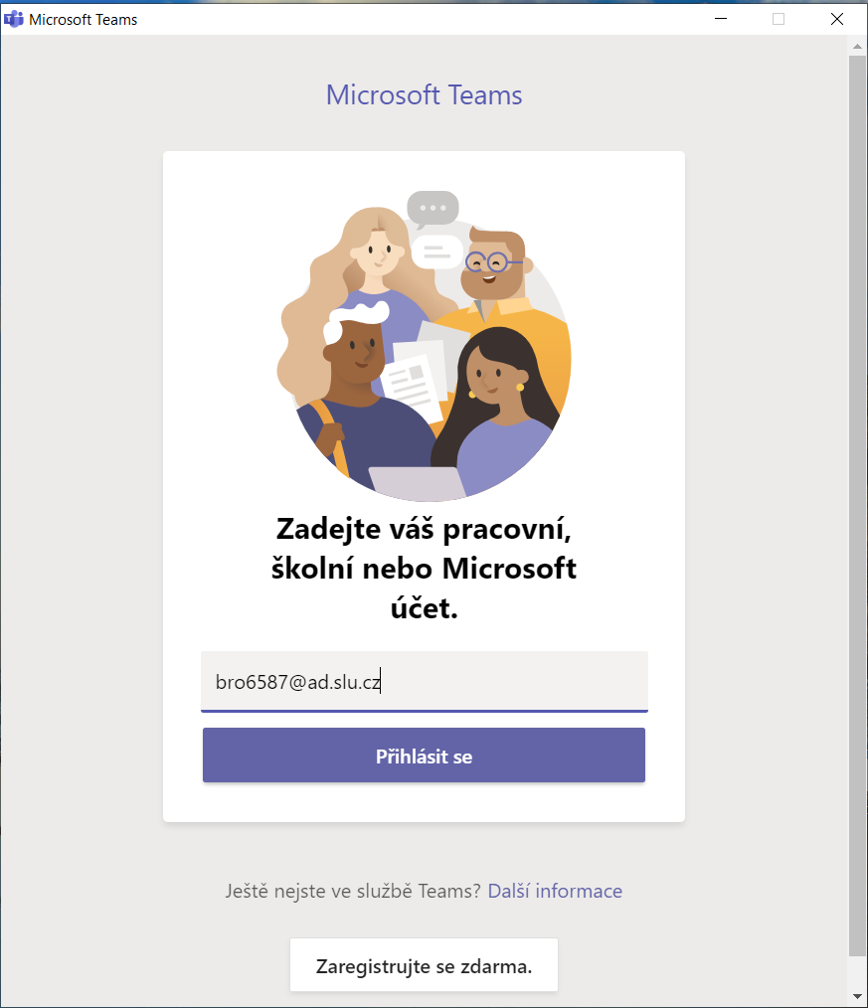
Microsoft Teams
Microsoft Tems
Nástroj pro týmovou práci
https://teams.microsoft.com/downloads
Přihlášení
Přihlašujete se pomocí uživatelského jména ve tvaru:
CROlogin@ad.slu.cz
a hesla do CRO.
Návody
https://www.slu.cz/slu/cz/office365
Uživatelské jméno
Volitelné předměty, obrázek 6
Prostor pro doplňující informace, poznámky

Slide 19
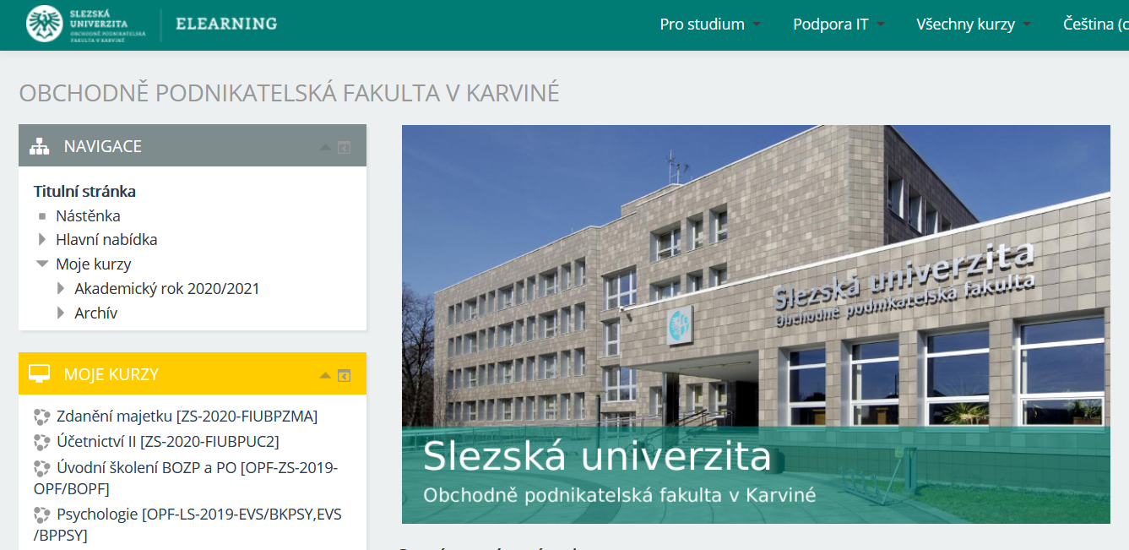
elearning.opf.slu.cz - Moodle
Portál pro podporu studia: https://elearning.opf.slu.cz/
Přihlášení pomocí CRO
Po přihlášení viz žlutý blok na levé straně „Moje kurzy“
S dotazy ke studijnímu obsahu se obracejte na vyučujícího
Dotazy technického charakteru zasílejte na adresu elearning@slu.cz
Moje kurzy
Volitelné předměty, obrázek 7
Prostor pro doplňující informace, poznámky

Slide 20
Tisky
Kreditní systém – nutno složit zálohu na pokladně, v knihovně nebo ve studovně.
Tisk je umožněn z volně přístupných PC po přihlášení do Novellu (CRO identitou). Před tiskem si zkontrolujte „Vlastnosti tiskárny“ a umístění tiskárny, na kterou tisknete – je uvedeno v názvu tiskárny.
Černobílý tisk 1,- Kč/stránka A4 a barevný 2,50 Kč/stránka A4.
Můžete použít, tzv. Secure tisk, kdy tisky Vám vyjedou na tiskárně, kde přiložíte kartu ke snímači.
Přehled stavu kreditu a tisků můžete sledovat na https://tisk.opf.slu.cz.
Bližší informace o tiskových službách najdete na: https://uit.opf.slu.cz/sluzby/tisk.
Prostor pro doplňující informace, poznámky

Slide 21
Možnosti přihlašování do počítačové sítě
Jde o autorizovaný přístup po zadání přihlašovacího jména a hesla.
Možnosti:
V knihovně a její studovně (systém jednotného přihlášení neboli Novell).
Z domu přes Internet (Vmware Horizon).
Z notebooku, mobilu v prostorách fakulty prostřednictvím bezdrátové sítě EDUROAM.
Z kolejí Na Vyhlídce (nutnost vytvořit konto viz. níže).
Prostor pro doplňující informace, poznámky

Slide 22
Bezdrátové připojení pomocí Eduroam
Informace a návody, včetně animovaných, naleznete na: https://uit.opf.slu.cz/navody/eduroam.
Student je povinen si prostudovat návod a nastavit si zařízení (notebook či mobil) sám. Nastavení a změna hesla probíhá na https://moje.slu.cz/. Heslo do Eduroamu musí být jiné než heslo používané do CRO.
Připojení na kolejích Na Vyhlídce je od 1.9.2018 v rámci platby kolejného zdarma přístup na WIFI přes bezdrátovou síť Eduoram.
Při problémech je možné výjimečně navštívit správce sítě v místnosti A428.
Prostor pro doplňující informace, poznámky

Slide 23
Kolejní a stravovací systém ISKaM
Po přihlášení do webového rozhraní IS/ISKaM využívá student Systém jednotného přihlášení, tj. CRO identitu.
Informační systém ISKaM má pro studenty připravené webové rozhraní. Zde si student může zkontrolovat své platby a pohyby na účtu, osobní údaje, podání žádosti o ubytování, výběr pokoje: https://iskam.opf.slu.cz.
Informační systém ISKaM funguje na principu „clearingu“, tj. student si vloží pod jedním variabilním symbolem peněžitý obnos do systému. Z této vložené částky se studentovi automaticky odečte platba za koleje i za tisky. Dále z ní může čerpat při placení v menze. Systém neumožňuje studentovi jít do mínusové platby.
Vkládání peněz:
Bezhotovostní platba na účet.
Na pokladně na hlavní budově OPF v Karviné.
Na vrátnici na kolejích Na Vyhlídce (i kartou).
Prostor pro doplňující informace, poznámky

Slide 24
Knihovna
Komplexní informace o provozu a službách knihovny a její části na SU OPF v Karviné jsou k dispozici na:
https://www.slu.cz/slu/cz/ukkarvinaoknihovne?lid=302
Knihovna se nachází v budově Na Vyhlídce.
Studovna na hlavní budově na Univerzitním nám. naproti menzy.
Knihovna dále nabízí možnost tisku, kopírování a skenování. V jejích objektech můžete využít volně přístupných počítačů pro samostatnou práci.
Prostor pro doplňující informace, poznámky

Slide 25
Studentský průkaz ve formě čipové karty
Karta slouží jako průkaz studenta. Průkaz studenta opravňuje ke vstupu do budovy, do knihovny, ke stravování, k tisku.
Pro vydání karty je nutné vyplnit elektronickou žádost na internetu: https://karty.slu.cz. Na této adrese sledujete stav výroby Vaší karty.
Studenti prvních ročníků Bc. a NMg. (kteří, na SU studují poprvé) si kartu vyzvednou na kartovém centru, místnost A422 v úředních hodinách.
Studentům, kteří již na SU studovali, se obnoví platnost obyčejné ID karty automaticky.
Studenti, kteří již na SU studovali a mají licenci ISIC kartu, si nezapomenou prodloužit její platnost, revalidační známkou.
Dotazy ohledně ID karet emailem: karty@slu.cz
Prostor pro doplňující informace, poznámky

Slide 26

Web SU OPF v Karviné
Ikona pro přihlášení
Hlavní www stránka
SU OPF v Karviné
http://www.slu.cz/opf/cz/
Na hlavních stránkách nyní najdete:
Aktuality
Ikony pro Facebook, YouTube, Istagram, Obchod, I-noviny
Kalendář akcí
Lišta s dalšími odkazy na informace o fakultě, pro uchazeče a konkrétní oddělení fakulty nacházející se na horní zelené liště, vpravo dole
Aktuality
Kalendář akcí
Ikony: Facebook, YooTube, Istagram, Obchod, I-noviny
Hlavní www stránka SU OPF v Karviné, obrázek 8
Prostor pro doplňující informace, poznámky

Slide 27

Web SU OPF v Karviné
Další odkazy jsou přístupné až po přihlášení CRO identitou, ikona Přihlásit se
nacházející vpravo nahoře viz. obrázek 2.
INFORMAČNÍ SYSTÉMY - odkazy na tyto informační systémy: IS SU, E-mail, E-learning,
IS STAG (již se nepoužívá)
STUDIUM – např. Harmonogram akademického roku, Průvodce prváka, Studijní oddělení, Formuláře ke stažení
PORADENSKÉ CENTRUM
DŮLEŽITÉ INFORMACE – např. Poplatky za studium, Studijní a zkušební plán, UIT návody

Slide 28
Seznam informačních zdrojů
Název informačního zdroje | Odkaz
Hlavní stránky SU v Opavě | www.slu.cz
Hlavní stránky SU OPF v Karviné | www.slu.cz/opf/cz/
Informační systém SU | is.slu.cz
Fakultní email | horde.opf.slu.cz
Ústav informačních technologií | uit.opf.slu.cz
Elearning (Moodle) | elearning.opf.slu.cz
Senát OPF SU v Karviné | senat.opf.slu.cz
Kontakty, maily, telefony na pracovníky SU | kontakty.slu.cz
Návody na řešení problematiky ve studijní agendě | manualy.opf.slu.cz
Prostor pro doplňující informace, poznámky

